Slide 1
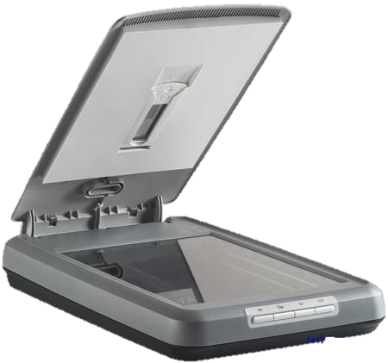
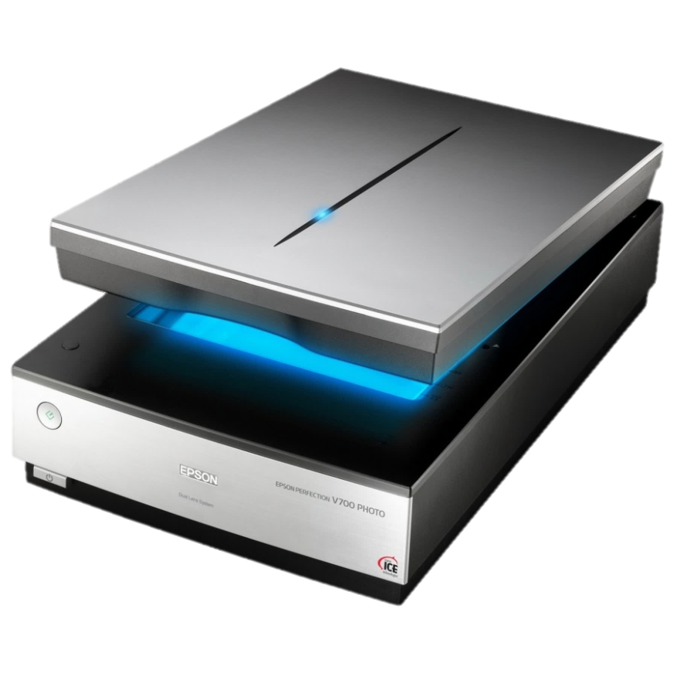
Скенери
Габриела, №4, VI“д“клас

Slide 2
Скенер
Скенерът е периферно устройство, което въвежда графична информация в компютъра.
Скенерът служи за представяне на документ или изображение в цифров вид, който след това да бъде използван в компютрите. В резултат на работата на скенера се получават файлове със заснеманите обекти.

Slide 3
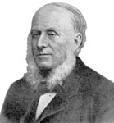
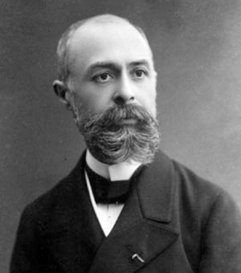
История
Александър Бейн (1818-1903). През 1843 Бейн предложил система за фототелеграф въз основа на откритието на френския физик Александър Бекерел (1820-1891), направено няколко години по-рано. Бекерел открил, че когато 2 метални части се потопят в електролит, при осветяването на единия метал в системата се създава електрически товар. Бейн предположил, че това може да позволи предаването на знаци по химически начин. По-късно неговият предаващ апарат използвал детектор, монтиран на края на махало, което се люлее пред обекта и го сканира линия след линия. При преминаването на детектора пред мастилена област електрическият сигнал, който той излъчвал, се различавал от този на местата без мастило. Този сигнал съдържал изходното изображение, раздробено на малки порции за предаване. Сигналите се предавали по телеграфна жица до приемащото устройство, което ги прилагало върху химизирана хартия, за да възстанови изображението.
Александър Бейн
Александър Бекерел

Slide 4
История
През 1856 италианецът Джовани Казели изработил гигантски вариант на факс апарата на Бейн, наречен пантелеграф. Четири години по-късно Казели го използвал за предаването на първия междуградски факс между Париж и Амиен - впечатляващо разстояние от 70 мили.
Като откривател на скенера се счита Рудолф Хел (1901-2002), чийто „Hellschreiber“ (1929) се разглежда като първата форма на съвременния скенер (1963).

Slide 5
Видове скенери
Видове скенери според принципа на действие
Ръчни
При ръчните скенери се придвижва самото устройство върху документа.
Барабанни
При барабанните скенери документът се слага върху барабан (ролка), който при сканирането се завърта и придвижва изображението пред сканиращата глава. Използват се за сканиране на изображения от документи, с висока скорост. Този тип устройства използват различни сензори от тези на настолните скенери и това им осигурява значително по-бърза работа, както и по-висока чувствителност към градиента на разцветките.

Slide 6
Видове скенери
Видове скенери според принципа на действие
С подвижна сканираща глава
Това са най-разпространените скенери. При тях документът се слага върху равна прозрачна повърхност и се затиска с капак, след което при самото сканиране главата заедно със своето осветление се придвижва и заснема документа.
Триизмерни (3D) скенери
Използват се за сканиране на изображението на триизмерни обекти. Една от областите на приложение, които те намират, е цифровизирането на даден триизмерен обект за създаване на холограмно изображение.
Комбинирани
Комбинацията се състои в принтер. При принтер-скенерите има отделни места за документи и за хартия. Все по-популярни стават мултифункционалните устройства.

Slide 7
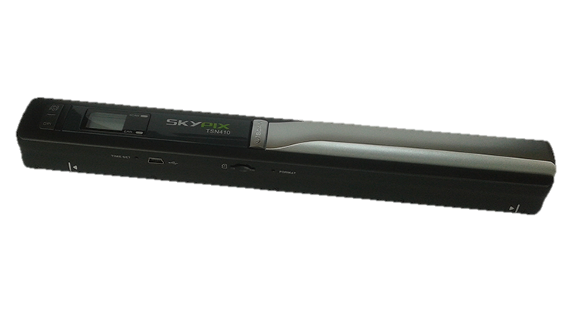
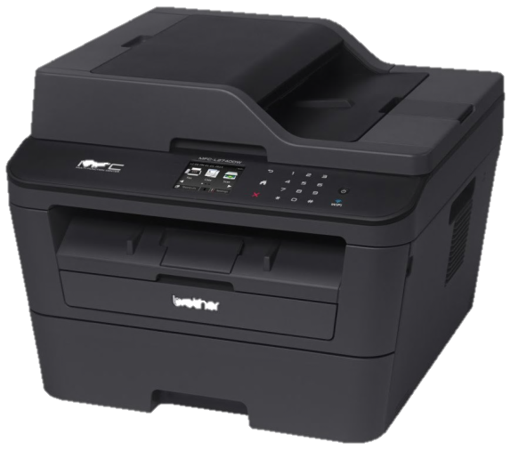
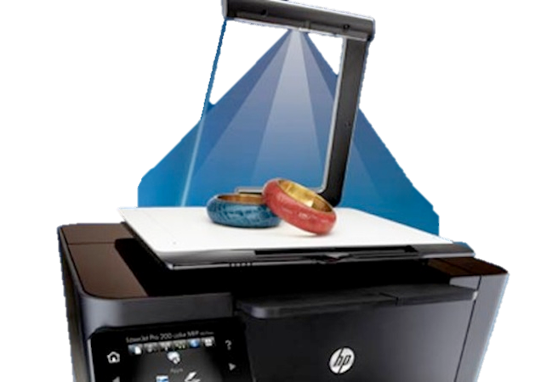
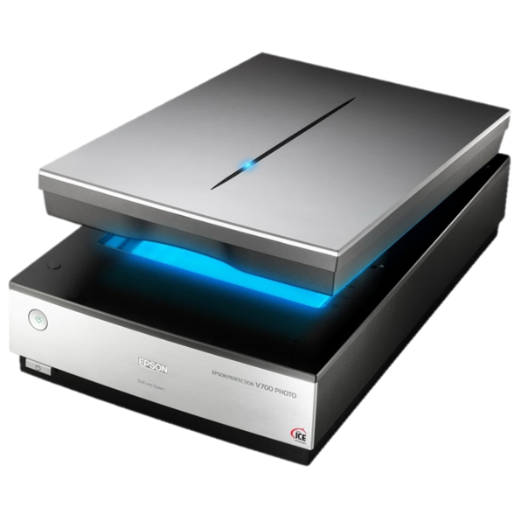
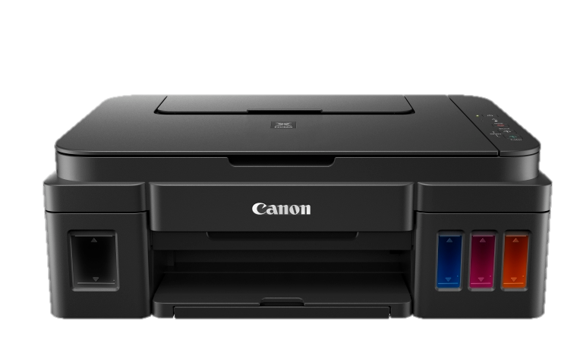
Ръчен
Барабанен
Триизмерен
С подвижна сканираща глава
Комбиниран

